Slide 1
퀴즈 프로그램
이우슬

Slide 2
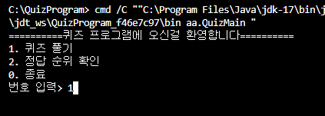
QuizMain 클래스 실행
1. 1번을 입력하여 퀴즈 풀기 시작

Slide 3
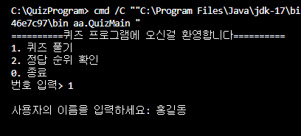
QuizMain클래스 실행
2. 사용자의 이름을 입력

Slide 4
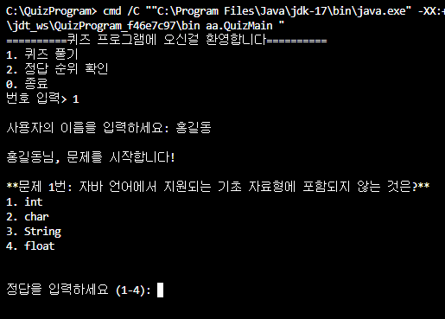
QuizMain클래스 실행
3. 이름을 입력하면 1번~8번 문제 실행

Slide 5
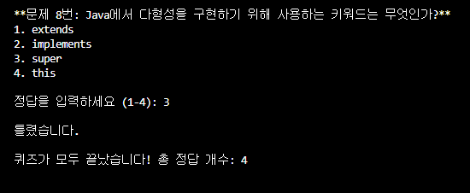
QuizMain클래스 실행
4. 8번까지 문제풀이 후 총 정답 개수 확인 가능

Slide 6

QuizMain클래스 실행
5. 2번을 입력하여 정답 순위 확인

Slide 7

QuizMain클래스 실행
6. 정답 수로 순위를 확인

Slide 8
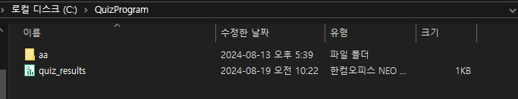
QuizMain클래스 실행
7. C드라이브→ QuizProgram안에 quiz_result.csv 파일이 생성됨

Slide 9

QuizMain클래스 실행
8. 저장된 정답 수를 확인 가능

